Slide 1
IV Ympäristö ja terveys
Virtaa TE2
Ihminen, ympäristö ja terveys

Slide 2
Ympäristö ja terveys
FYYSINEN, PSYYKKINEN, SOSIAALINEN JA ESTEETTINEN YMPÄRISTÖ
TURVALLISUUS
YMPÄRISTÖ JA TERVEYS
FYSIKAALISET, KEMIALLISET JA BIOLOGISET YMPÄRISTÖTEKIJÄT
YMPÄRISTÖMUUTOKSET JA KESTÄVÄ KEHITYS
Notes:
DIA1 Luvun sisältö

Slide 3
Ympäristötermit
Ympäristö: luonto, rakennettu ympäristö sekä työ-, asuin- ja vapaa-ajan ympäristö
Ympäristöherkkyys: kyky havainnoida ja aistia ympäristöä ja tätä kautta huomata myös ympäristössä tapahtuvat muutokset. Keskeistä on myös omien tekojen ympäristövaikutusten ymmärtäminen.
Ympäristöterveys: ne ihmisen terveyden ja sairauden näkökulmat, joihin ympäristötekijät vaikuttavat. Myös teoriat ja käytännön toimenpiteet, joilla arvioidaan ja hallitaan ympäristössä olevia terveyteen vaikuttavia tekijöitä
Notes:
DIA2 Ympäristötermit

Slide 4
Fyysinen, psyykkinen, sosiaalinen ja esteettinen
Fyysinen ympäristö:
Sosiaalinen ympäristö:
Psyykkinen ympäristö:
Esteettinen ympäristö:
Notes:
DIA4 Fyysinen, psyykkinen, sosiaalinen ja esteettinen

Slide 5
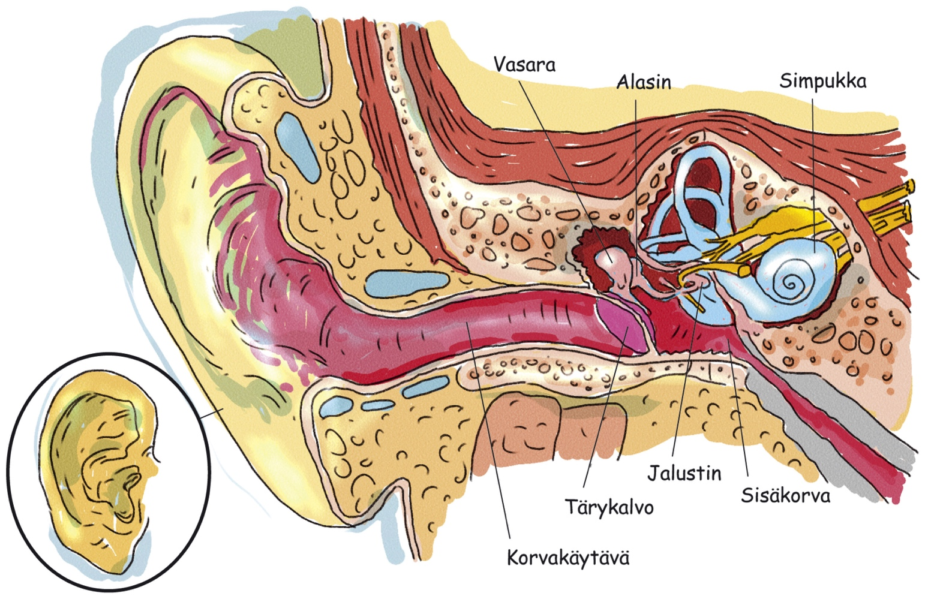
Korvan rakenne
Notes:
DIA5 Korvan rakenne

Slide 6
Melun aiheuttamat haitat
Korvan vauriot: tärykalvon puhkeaminen, aistinkarvasolujen tuhoutuminen
Tinnitus
Unettomuus ja väsymys
Keskittymisen ja oppimisen vaikeudet
Suorituskyvyn heikkeneminen
Stressi ja henkinen kuormittuminen
Verenpaineen kohoaminen
Luovuuden ja sosiaalisuuden vaikeudet
Viihtyisyyden väheneminen
Notes:
DIA6 Melun aiheuttamat haitat

Slide 7
Ionisoiva ja ionisoimaton
Ionisoiva säteily : irrottaa säteilyn kohteeksi joutuvan aineen atomeista elektroneja tai rikkoo sen molekyylejä. Lähteitä ovat esimerkiksi radioaktiiviset aineet ja röntgenlaitteet.
Ionisoimaton säteily : sähkömagneettista aaltoliikettä. Hyödynnetään esimerkiksi matkapuhelimissa ja mikroaaltouuneissa. Myös auringon säteily on ionisoimatonta.
Notes:
DIA8 Ionisoiva ja ionosoimaton

Slide 8
UV-indeksi
UV-indeksi | UV-säteilyn voimakkuus
0–2 | Heikko
3–5 | Kohtalainen: suojautumistarve alkaa
6–7 | Voimakas
8–10 | Hyvin voimakas
yli 11 | Äärimmäisen voimakas
Notes:
DIA7 UV-indeksi

Slide 9
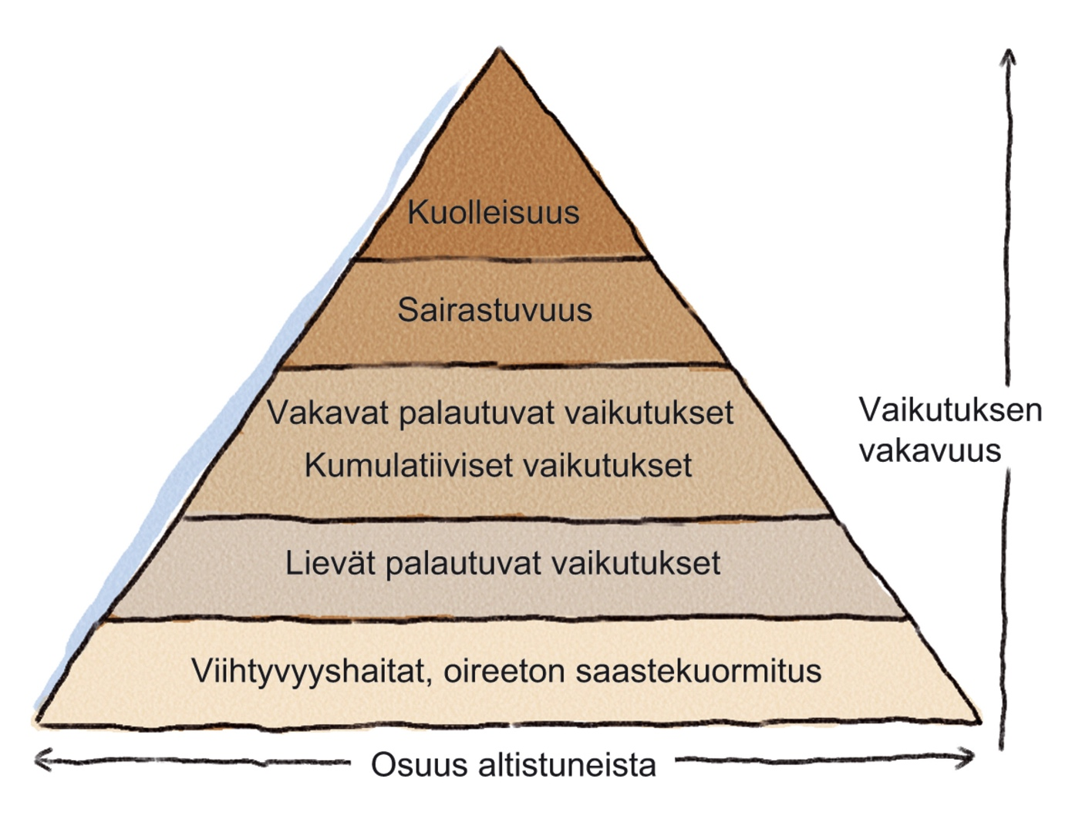
Ilmansaasteiden vaikutukset
(Duodecim 2007)
Notes:
DIA10 Ilmansaasteiden vaikutukset

Slide 10
Ravinnon kemialliset vaarat
Raaka-aineiden luontaiset myrkyt | Sienten (erityisesti korvasienen myrkky)
Mikrobien aineenvaihduntatuotteina erittämät myrkyt | Bakteeritoksiinit, mykotoksiinit
Ympäristömyrkyt | Elohopea, dioksiini, lyijy, kadmium
Kasvinviljelyssä käytettävien kemikaalien jäämät | Torjunta-aineet
Tuotantoeläinten lääkejäämät | Antibiootit
Astioista tai pakkauksista siirtyneet aineet | Alumiini, muovien pehmittimet
Pesuaine, laitteiden voiteluaine tai muu tuotteeseen täysin kuulumaton kemiallinen

Slide 11
Kestävä kehitys
Kestävä kehitys
Ekologinen kestävyys
Taloudellinen kestävyys
Sosiaalinen ja kulttuurinen kestävyys

Slide 12
Tapaturmakuolleisuus pohjoismaissa vuonna 2011
Lähde: Eurostat,
Causes of death

Slide 13
Tapaturmien syyt
Lapset
Miehet
Nuoret
Iäkkäät
Naiset
VIRTAA TE2 Ihminen, ympäristö ja terveys | Ympäristö ja terveys
Notes:
DIA3 Tapaturmien syyt

Slide 14
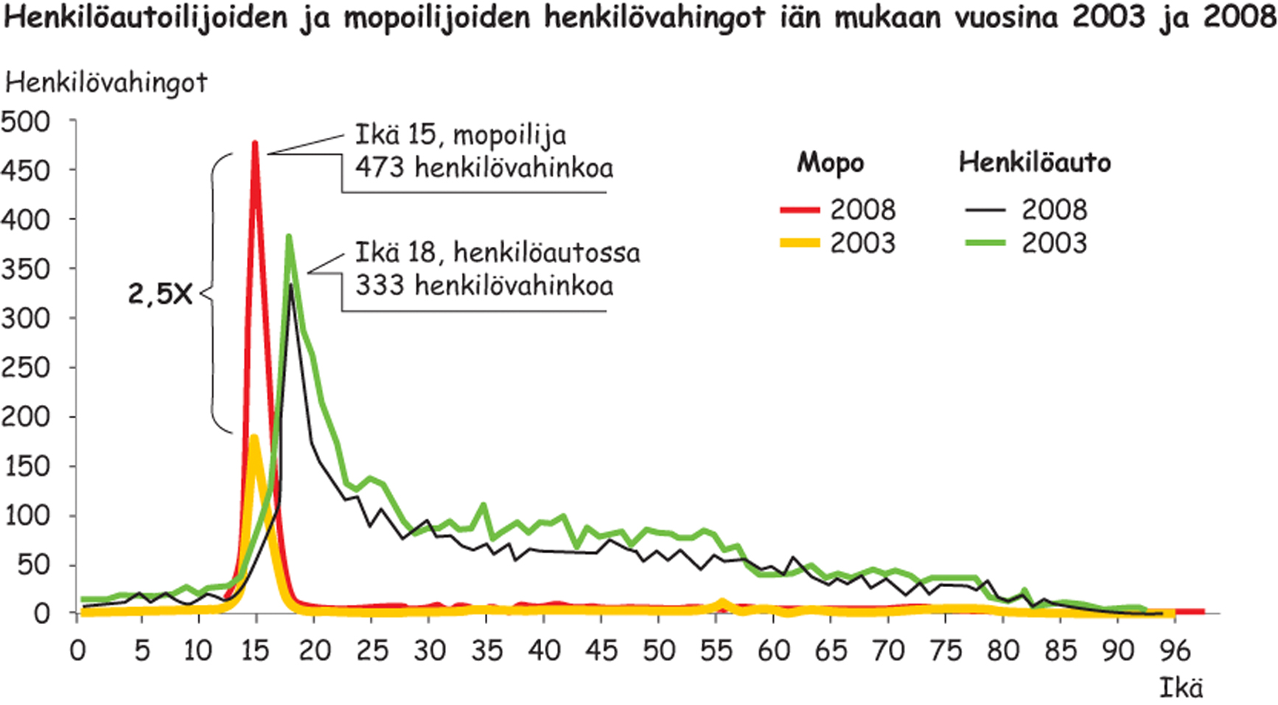
Nuorten henkilövahingot liikenteessä
VIRTAA TE2 Ihminen, ympäristö ja terveys | Ympäristö ja terveys
Notes:
DIA4 Nuorten henkilövahingot liikenteessä

Slide 15
Nuorten liikenneonnettomuuksille tyypillisiä piirteitä
Kova vauhti
Tieltä suistuminen
Turvavyöt kiinnittämättä
Alkoholin- tai huumeidenkäyttö
Kuljettajana nuori mies
Ajankohtana kesäviikonloppu
VIRTAA TE2 Ihminen, ympäristö ja terveys | Ympäristö ja terveys
Notes:
DIA5 Nuorten liikenneonnettomuuksille tyypillisiä piirteitä

